Slide 2
Ministerio de Salud, Desarrollo Social y Deportes
Centro de abordaje integral de problemática de adolescentes

Slide 3
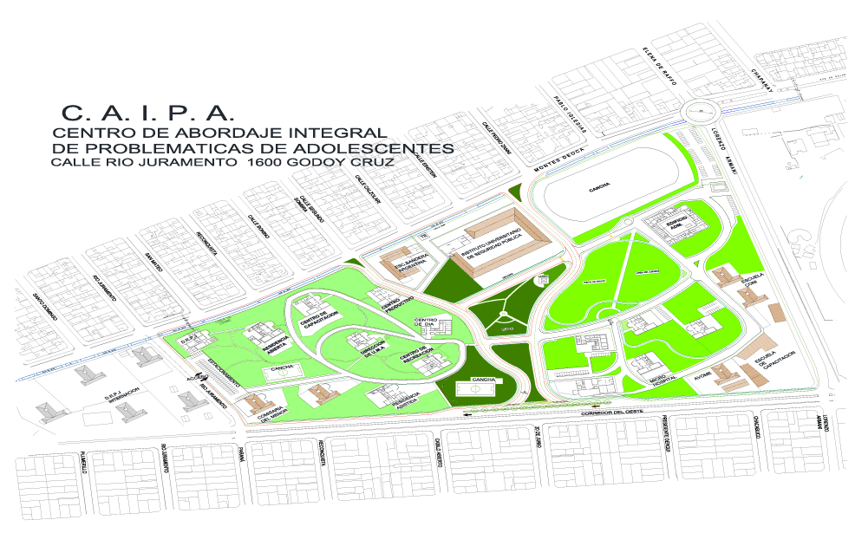
Predio 20 de Junio – Anteproyecto Planimetría Central

Slide 4
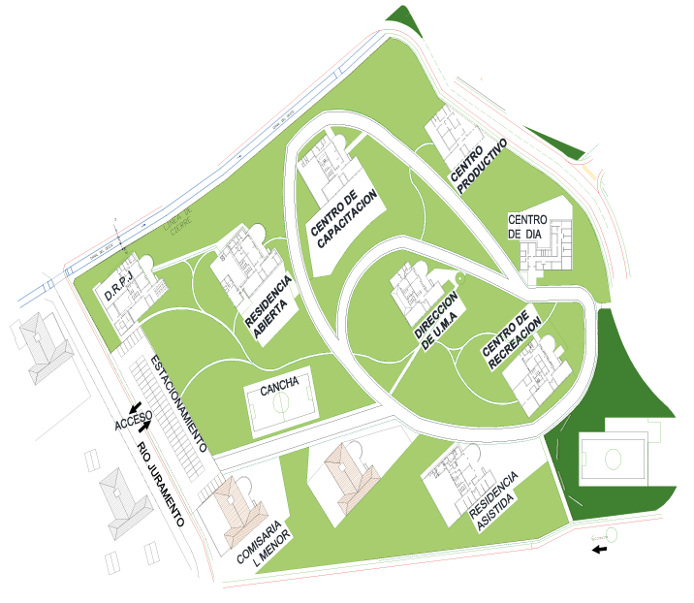
Predio 20 de Junio – Anteproyecto Planimetría Central

